Slide 1
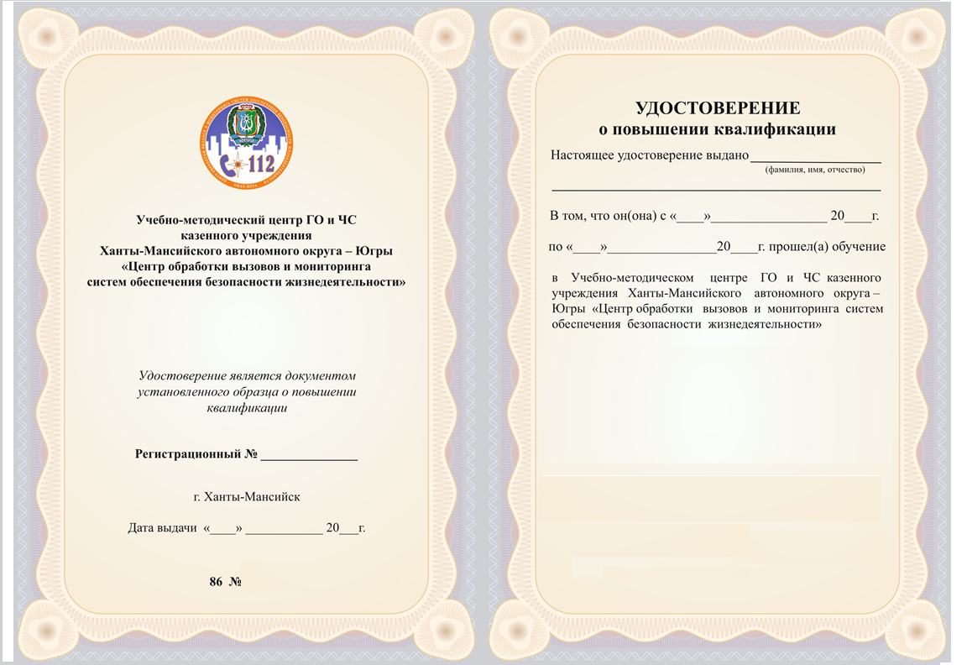
Учебно-методический центр ГО и ЧС
казенного учреждения
Ханты-Мансийского автономного округа – Югры
«Центр обеспечения безопасности жизнедеятельности
и призыва граждан на военную службу»
в учебно-методическом центре ГО и ЧС казенного учреждения Ханты-Мансийского автономного округа – Югры
«Центр обеспечения безопасности жизнедеятельности и призыва граждан на военную службу»
в учебно-методическом центре ГО и ЧС казенного учреждения Ханты-Мансийского автономного округа – Югры
«Центр обеспечения безопасности жизнедеятельности и призыва граждан на военную службу»
по программе повышения квалификации «Должностные лица органов управления РСЧС» категория «Координационные органы РСЧС» 16 часов
000000
Директор КУ «Центра обеспечения безопасности жизнедеятельности и призыва граждан на военную службу»
_____________________________________ (инициалы и фамилия)
мп
Начальник учебно-методического центра
_____________________________________ (инициалы и фамилия)
Начальник отдела по подготовке
специалистов в области ГОиЧС
____________________________________ (инициалы и фамилия)
0
ЦОВ-04/11 - 000000

